Slide 1
Automatische Indexierung mit dem umfangreichen Vokabular der GND
Automatische Schlagwortvergabe als extremes Multilabel-Lernproblem
1
Elisabeth Mödden

Slide 2
Inhaltsverzeichnis
2
Historie und Erschließungsmaschine
KI – Projekt
  Projektziel
  XMLC-Problem – Test XMLC-Verfahren
  Test Open-Source-LLMs
  Evaluation und Ausblick

Slide 3
Historie
3
2010
Einstellung der intellektuellen Erschließung von Online-Publikationen
2014
Maschinelle Beschlagwortung mit der GND
2017
Maschinelle Beschlagwortung Printpublikationen
mit der GND
2019
Start Projekt Erschließungs-maschine EMa
2021
Start KI-Projekt
2009
Start PETRUS-Projekt
2012
Maschinelle Klassifikation DDC-Sachgruppen
2015
Maschinelle Klassifikation DDC-Kurznotationen
2018
Maschinelle Beschlagwortung englischspr. Online-Publikationen
2020
Maschinelle Beschlagwortung Kinder- und Jugendliteratur
2022
Start EMa
produktiv
2023
Data management mit DVC

Slide 4

Modulare Erschließungsmaschine EMa
4
Textspeicher
Service zur Textbereitstellung
Service zur Erkennung der Textsprache
Service zur Klassifizierung / Beschlagwortung
EMa-Steuerung
Initialisierung, Steuerung, Monitoring
IDN
Service
CBS
Katalogsystem
Katalogisierungs-
Service
DDC Sachgruppen
DDC Kurznotationen
GND Schlagwörter

Slide 5
Automatisierung von Routineaufgaben
Maschinelle Beschlagwortung
5
Modell | Precision | Recall | F1-Score
mllm FT | 0,18989 | 0,425856 | 0,24022
omikuji FT | 0,392931 | 0,511763 | 0,390173
omikuji TITLE | 0,442288 | 0,49413 | 0,414167
omikuji TOC | 0,390357 | 0,457306 | 0,357317
Ensemble | 0,454969 | 0,612402 | 0,473828
Stichprobenumfang: 10.682 Dokumente
Pro Publikation max. 7 Schlagwörter, Schwellenwert mind. 0.04
Bessere Ergebnisse durch Kombination von KI-Verfahren
Notes:
Extreme multi-label text classification (XMC) Problem

Slide 6
KI-Projekt
Automatisches Erschließungssystem
6
https://www.dnb.de/ki-projekt:
Förderung durch BKM im Rahmen der nationalen KI-Strategie
Laufzeit: 4 1/4 Jahre (Oktober 2021 – Dezember 2025)
Ausstattung
  Personal (ca. 3 VZÄ)
  Hardware für Datenlabor (Leistungsstarke GPU etc.)
  Mittel für Forschungskooperationen

Slide 7
Projektziel KI-Projekt
7
Qualität der maschinellen Beschlagwortung von deutschsprachigen wissenschaftlichen Netzpublikationen mit der GND durch passende Verfahren / Algorithmen messbar verbessern: F-Score = 0,4 oder besser
Technologie- und Wissenstransfer in die bibliothekarische Praxis
Das KI-Projekt ist unser Labor für die Erforschung neuer Lösungen –
die modular erweiterbare Erschließungsmaschine das System für die Produktion

Slide 8
Trainingsdaten
8
Ø 5 intellektuell vergebene GND-Konzepte pro Publikation
Unausgewogene Verteilung der Trainingsdaten für die GND-Konzepte
  nur 375.537 GND-Konzepte haben mindestens ein Trainingsobjekt
  einige GND-Konzepte sind sehr häufig, viele selten vergeben
  928.010 GND-Konzepte haben kein Trainingsobjekt
Mit 1,3 Mio. ist die Anzahl möglicher GND-Konzepte sehr hoch

Slide 9
Maschinelle Beschlagwortung als
XMLC-Problem
9
Maschinelle Beschlagwortung von Texten mit Konzepten aus der GND lässt sich als sogenanntes Extreme Multi-Label Classification-Problem abstrahieren
  Eingehende Text-Dokumente werden mit a-priori feststehenden Labels, hier GND-Konzepten, verknüpft
  Die Menge der zutreffenden Labels pro Dokument ist nicht beschränkt
Charakteristisch für XMLC-Probleme sind¹
  Große „Label-Menge“ ~ 10^5 – 10^6 Labels
  Long-Tail-Charakteristik: Ein Großteil der möglichen Labels kommt in Trainingsdaten selten oder nie vor
¹vgl. u.a. Jain etal. 2016 “Extreme Multi-label Loss Functions for
Recommendation, Tagging, Ranking & Other Missing Label Applications”

Slide 10
Schwerpunkt des KI-Projektes
10
Evaluation verschiedener XMLC-Verfahren
Evaluation verschiedener Large Language Models (LLMs)
Entwicklung eines Ensembles sich ergänzender Verfahren
zur Verbesserung der Beschlagwortung deutschsprachiger wissenschaftlicher Publikationen mit der GND

Slide 11
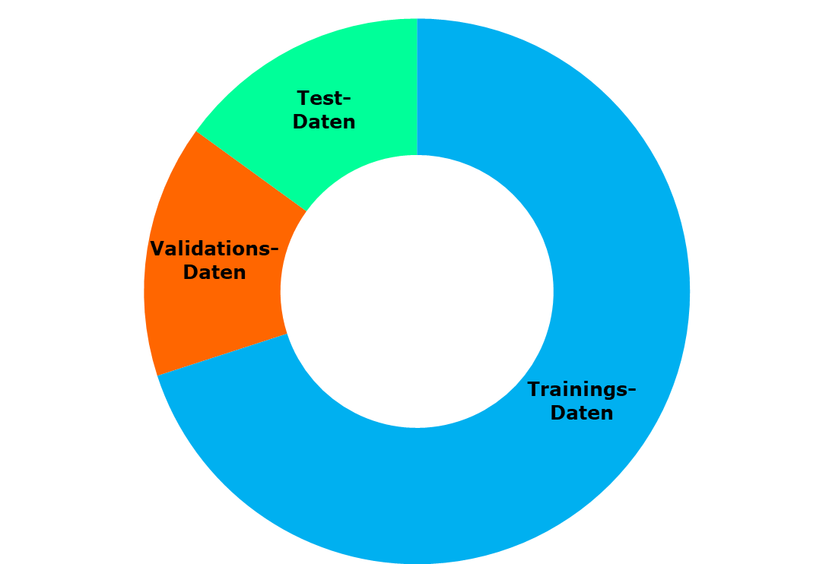
Evaluation der Verfahren in zwei Tasks
11
Beschlagwortung von Titeldaten: ca. 1 Mio. Titeldaten mit intellektueller GND-Erschließung
Beschlagwortung von Volltexten: ca. 200.000 Volltexte mit intellektueller GND-Erschließung

Slide 12
Wissenschaftliche Experimente
12
Auswahl ML-Verfahren z.B. durch Literaturstudie
Implementierung des Verfahren im Datenlabor als Test-Pipeline
Durchführung von Experimenten, Optimierung der Parameter
Evaluation der Ergebnisse

Slide 13
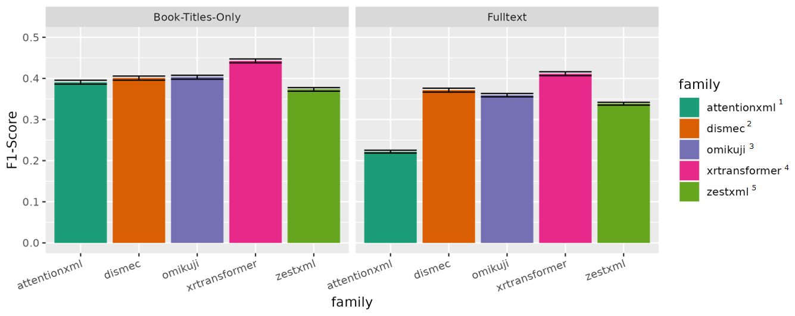
Benchmarking XMLC-Methoden*
13
Titeldaten
Volltexte
Testmenge: Die Methoden werden auf einem Test-Set von 8.415 deutschen wissenschaftlichen Büchern evaluiert, die gleichmäßig auf 18 verschiedene Fachkategorien verteilt sind
^{1,2,3,4,5}Resources: see last slide
*Intermediate Project-Results as of 09/2024
Notes:
Wir bewerten die Methoden anhand von zwei Aufgaben: Indizierung von Buchtiteln und Indizierung von Volltext-Wir versuchen, die Ergebnisse viel detaillierter zu betrachten, aber dafür ist jetzt keine Zeit-Hyperopt für XR-Transforer war sehr komplex. Vor einer Woche dachten wir noch, XR-Transformer würde bei uns nicht funktionieren!-Mehr zu den einzelnen Methoden:-xtransformer,
attentionxml sind Deep-learning Ansätze-
Dismec ist ein OneVsAll-Klassifikator-
Omikuji verwendet partitionierte Etikettenbäume (bekannt aus Annif)
ZestXML ist die bisher einzige XMLC-Methode, die Label-Features verwenden kann und (schwache) Zero-Shot-Learning-Fähigkeiten zeigt

Slide 14
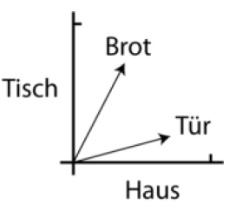
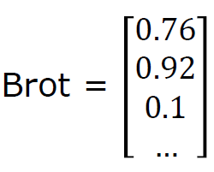
GND-Beschlagwortung mit LLMs
14
Zweitstufiges Verfahren
1. Vergabe freier Schlagwörter
2. Mapping mit der GND
Prompt: (Anfrage)
Sprach-modell
Response

Slide 15
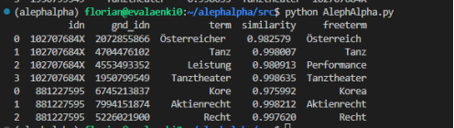
GND-Beschlagwortung mit LLMs
15
Titel: Hensslers Schnelle Nummer
Schlagwörter: Kochen, Alltagsküche
Titel: Kaffeewelten Schlagwörter: Kaffeewirtschaft, Sozioökonomisches System
###
Titel: Tanzende Wörter?
Schlagwörter:?
Sprachmodell
[Tanz, Tanztheater, Choreograf]
1. Vergabe freier Schlagwörter
2. Mapping mit der GND
Vervollständige das Dokument.

Slide 16
Test Open-Source-LLMs
16
Titeldaten
Open-/Closed-Source | Modell | Bester F1
Open-Source | openchat/openchat-3.5-0106 | 0.315
 | meta-llama/Meta-Llama-3-8B-Instruct | 0.319
 | teknium/OpenHermes-13B | 0.332
 | LeoLM/leo-hessianai-13b-chat | 0.313
 | google/gemma-1.1-7b-it | 0.282
 | Open-Orca/Mistral-7B-OpenOrca | 0.317
 | DiscoResearch/DiscoLM_German_7b_v1 | 0.312
 | VAGOsolutions/Llama-3-SauerkrautLM-8b-Instruct | 0.309
 | DiscoResearch/Llama3-DiscoLeo-Instruct-8B-v0.1 | 0.286
 | teknium/OpenHermes-2.5-Mistral-7B | 0.334
 | LeoLM/leo-hessianai-7b-chat | 0.261
Closed-Source (Aleph Alpha) | luminous-base (13B) | 0.299
 | luminous-extended (30B) | 0.301
 | luminous-supreme (70B) | 0.318
Anmerkung:
Durch Kombination verschiedener Modelle und Prompts können höhere Werte erreicht werden.
Notes:
Einzelergebnisse der Titel.
Alle der hier aufgeführten Modelle sind auch im Ensemble enthalten.
Zwei Modelle habe ich nicht aufgeführt. 1 war das mit den schlechtesten Ergebnissen. Das andere ist eines, was für die Volltexte verwendet wurde (Meta-Llama-3.1-8B-Instruct; die Ergebnisse waren hier sehr ähnlich zu Meta-Llama-3-8B-Instruct).
Die Ergebnisse von Aleph Alpha haben sich verbessert, nachdem wir den Prompt, der das beste Ergebnis bei den Open-Source-Modellen erzielt hat, nochmal mit den Aleph Alpha Modellen ausprobiert haben. Dadurch ist da der F1-Wert von 0.278 auf 0.299 beim luminous-base Modell gestiegen.

Slide 17
Test Open-Source-LLMs
17
Volltexte
Open-/Closed-Source | Modell | Bester F1
Open-Source | meta-llama/Meta-Llama-3.1-8B-Instruct | 0.315
 | meta-llama/Meta-Llama-3.1-70B-Instruct | 0.326
 | mistralai/Mistral-7B-Instruct-v0.3 | 0.248
 | mistralai/Mistral-Nemo-Instruct-2407 | 0.194
Closed-Source (Aleph Alpha) | luminous-base (13B) | 0.202*
Anmerkung:
Durch Kombination verschiedener Modelle und Prompts können höhere Werte erreicht werden.
*nur Open-Access-Texte
Notes:
Einzelergebnisse der Volltexte.
Viele der Sprachmodelle, die für die Titel getestet wurden, haben keine ausreichend hohe Kontextlänge, um sie für die Volltextexperimente interessant zu machen.
Bei AlephAlpha wurden nur Experimente mit dem Basis-Modell gemacht, weil sonst die Kosten sehr hoch gewesen wären. Hier wurden die Experimente auch nicht mit Erkenntnissen der Open-Source-Experimente wiederholt.

Slide 18
Titeldatenexperimente – Ensemble*¹
18
i ≥ | P | R | F1
1 | 0.169 | 0.467 | 0.249
2 | 0.265 | 0.411 | 0.322
3 | 0.318 | 0.378 | 0.346
…
5 | 0.400 | 0.328 | 0.360
…
10 | 0.602 | 0.153 | 0.244
11 | 0.662 | 0.081 | 0.144
Ergebnisse der Experimente mit 11 LLM als Ensemble kombiniert. (i) gibt die Anzahl der Modelle an, die sich auf mindestens einen Vorschlag einigen.
*Exemplary intermediate results 09/24
¹Martin Toepfer and Christin Seifert. 2020. Fusion architectures for automatic subject indexing under concept drift: Analysis and empirical results on short texts. International Journal on Digital Libraries, 21(2):169–189.
Notes:
Wir haben auch die Ergebnisse von Experimenten mit verschiedenen Modellen in einer Art Ensemble kombiniert. I gibt an, wie viele Modelle sich mindestens auf einen Vorschlag einigen. Für i >=1 wird also die Gesamtheit der Vorschläge berücksichtigt, was die Trefferquote auf 0,467 verbessert. Umgekehrt führt die Berücksichtigung nur der Vorschläge aller Modelle zu einer hohen Präzision. Der beste Kompromiss wird in der Mitte gefunden. Dies zeigt, dass die LLMs gut miteinander kombiniert werden und eine Art, grob gesagt, Selbstüberwachung durchführen können.

Slide 19
Herausforderungen beim Umgang mit LLMs
19
Verarbeitung langer Texte: Sprachmodelle haben begrenzte Kontextlängen
Textqualität: die PDF-Extraktion unserer Volltexte ist für LLMs ungeeignet
Hardware: größere Modelle (über 70B) können nicht von uns lokal betrieben werden
Notes:
Quantsierte Modelle auße

Slide 20
Optimierungsstrategien für LLMs
20
Prompt Engineering
  Optimierung der Eingaben durch präzise Anweisungen oder Beispiele
Retrieval Augmented Generation (RAG)
  Methode: Integration interner oder externer Datenquellen in die Prompts
  Ziel: Bereitstellung von Kontext und zusätzlichen Informationen
  Vorteile: Zugriff auf aktuelle, dynamische, spezielle o. interne Informationen, bessere Beantwortung spezifischer Fragen, Reaktion auf aktuelle Ereignisse
Fine-Tuning
  Nachträgliches Training des LLM mit ausgewählten Parametern und spezialisierten Datensätzen
Notes:
Methode: Integration externer Datenquellen in die Eingabeaufforderung
Ziel: Bereitstellung von Kontext und zusätzlichen Informationen
Vorteile: Zugriff auf aktuelle und dynamische Informationen, bessere Beantwortung spezifischer Fragen, Reaktion auf aktuelle Ereignisse
Jede dieser Methoden ist mit spezifischen Vorteilen und Anwendungsszenarien verbunden.
Grad der Komplexität, Rechenleistung steigt bis zum Fine Tuning an
Fine-tune (smaller) LLMs
Parameter-efficient fine-tuning (PEFT)¹
D‘Oosterlinck et al. (2024^{)2:} InferRetrieveRank
Use DSPy³ framework
Automate prompt tuning

Slide 21
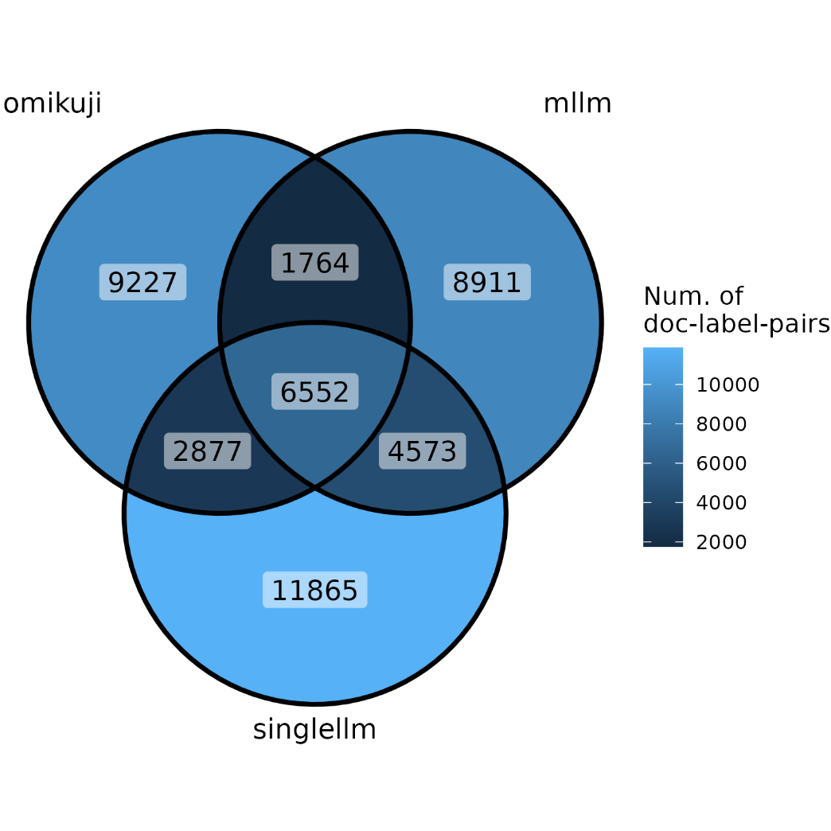
Vergleich verschiedener Verfahren*
21
Venn-Diagramm für die Label-Vorschläge von Omikuji, MLLM und dem besten Open-Source-LLM-Experiment singlellm für Titeldaten
*Exemplary intermediate results 09/24
Notes:
Nachdem wir festgestellt haben, wie gut die einzelnen Methoden dem Goldstandard entsprechen, wollten wir zeigen, wie ähnlich die Vorschläge sind. Der größte Anteil der Bezeichnungen ist bei allen drei Systemen einzigartig. Dennoch gibt es eine Reihe von Überschneidungen

Slide 22
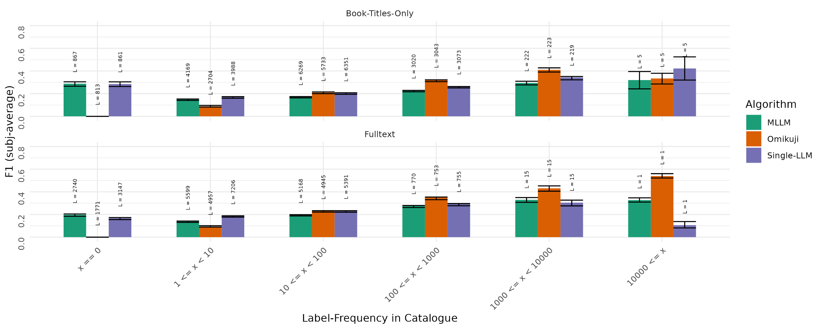
Vergleich verschiedener Verfahren*
22
]10⁰
]10¹
]10²
]10³
]10⁴
Anzahl Trainingsdaten pro Label
*Exemplary intermediate results 09/24
Notes:
Die Ergebnisse sind nun in Gruppen eingeteilt, die sich danach richten, wie häufig die Bezeichnung im Trainingsdatensatz vorkommt. In der Spalte ganz links befinden sich die Zero-Shot-Marken, die in den Trainingsdaten nicht vorkommen. Von links nach rechts steigt die Häufigkeit der Bezeichnungen in jeder Spalte um eine Zehnerpotenz an
10^0 =1
10^1=10
10^2=100
10^3=1000
10^4=10.000
The group with the most frequent labels with more than 10.000 training examples consists of only 5 labels in the title dataset and of a single label in the full-text dataset. So here, it is difficult to interpret the result.
10^0=1
10^1=10
10^2=100
10^3=1.000
10^4=10.000

Slide 23
Eigenschaften und Herausforderungen
23
23
Es gibt nicht DIE EINE universelle Lösung für alle Aufgaben … und es gibt sie nicht umsonst („no free lunch“)
KI-Lösungen sind meistens eine Kombination aus Methoden
Mit zunehmendem Anspruch wächst auch der Bedarf an Ressourcen
Trainings-daten
Testdaten
Methoden-auswahl und Modellierung
Rechen-leistungen

Slide 24
Ausblick
24
Systematische Evaluierung mit deutschsprachigen wissenschaftlichen Netzpublikationen
Auswertung des Anteils einzelner Methoden für ein leistungsstarkes heterogenes Ensemble von Methoden
(Open Source-)Services entwickeln, bereitstellen und nutzen

Slide 25

Vielen Dank!
Fragen?
25

